Slide 1

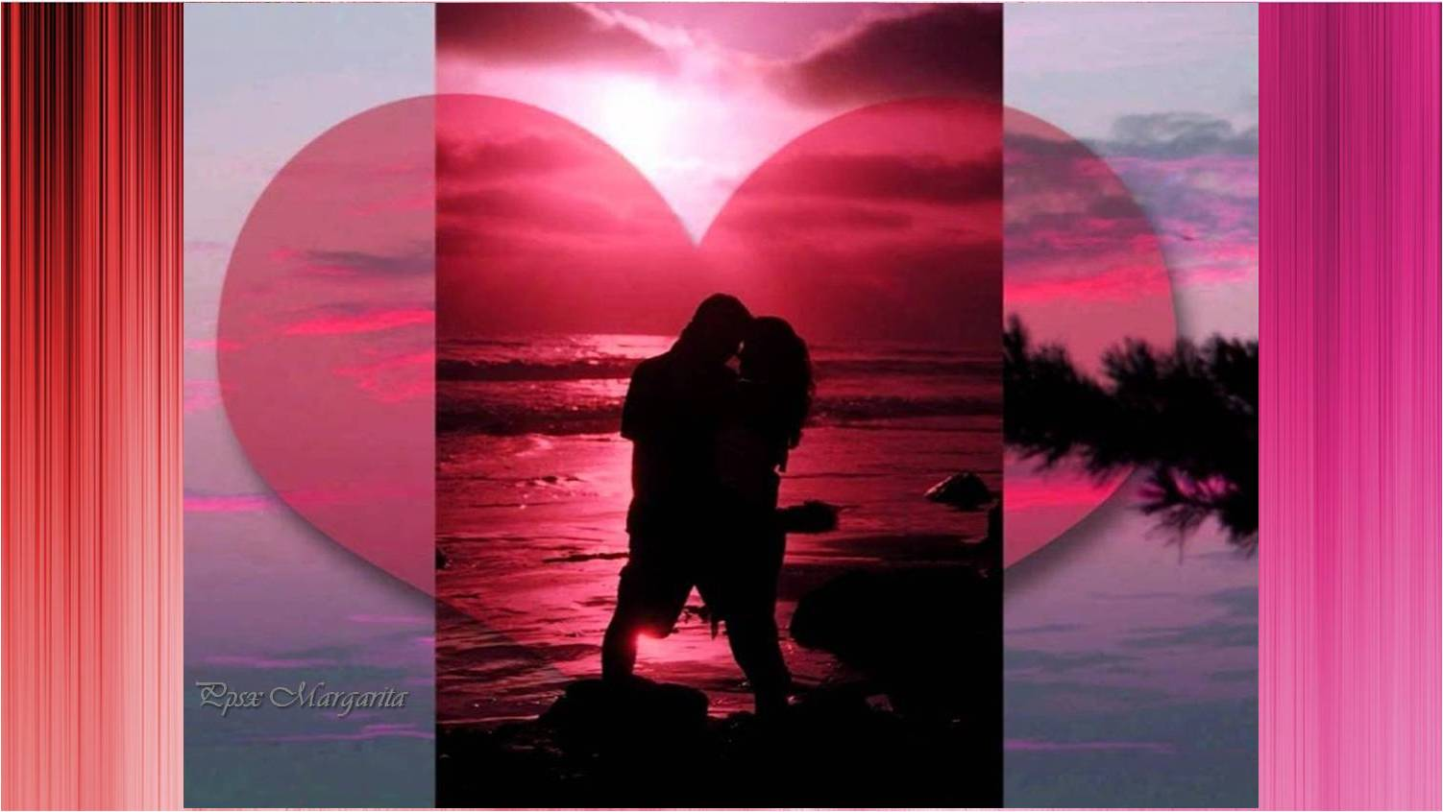


¡Ojalá Encuentres
a Alguien!

Slide 2
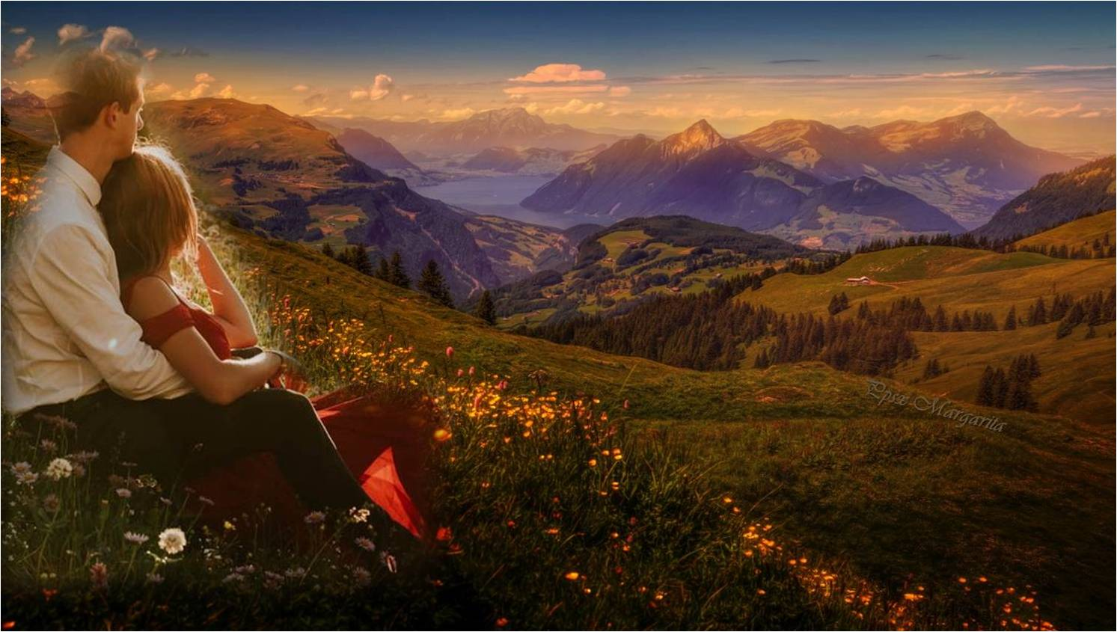

Slide 3
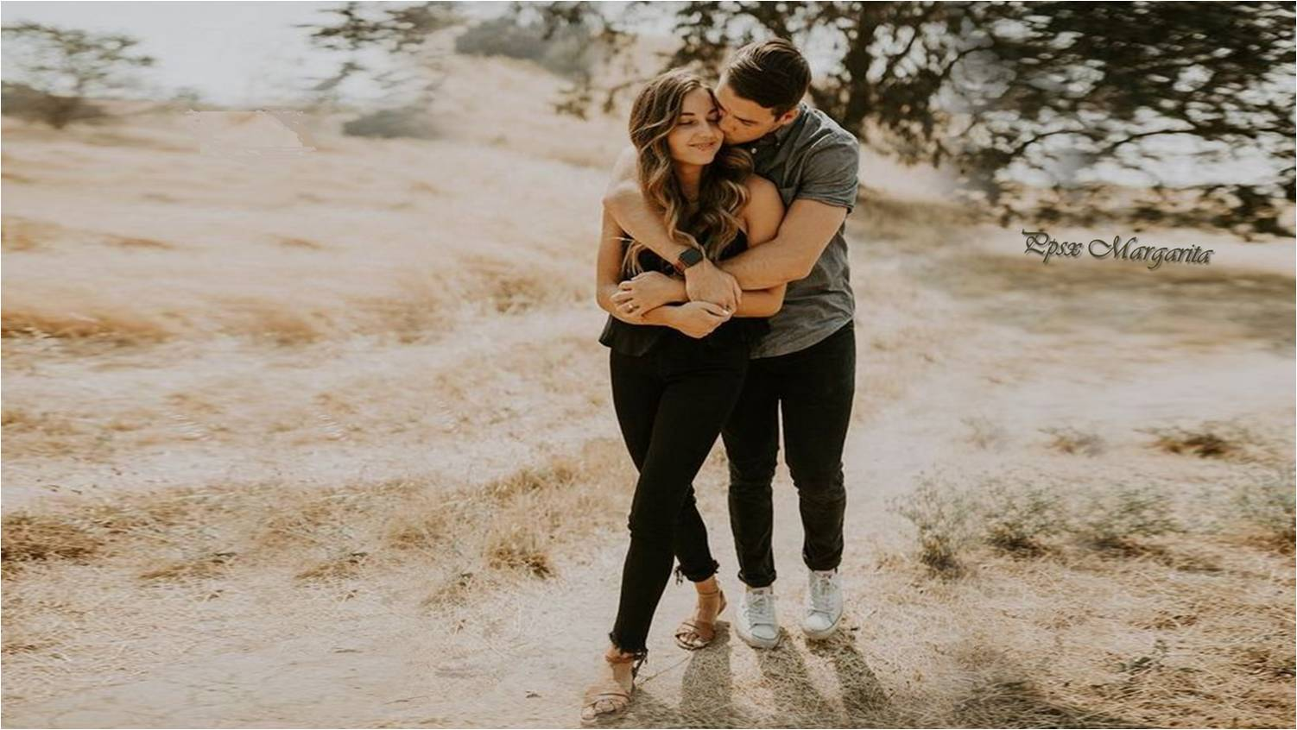
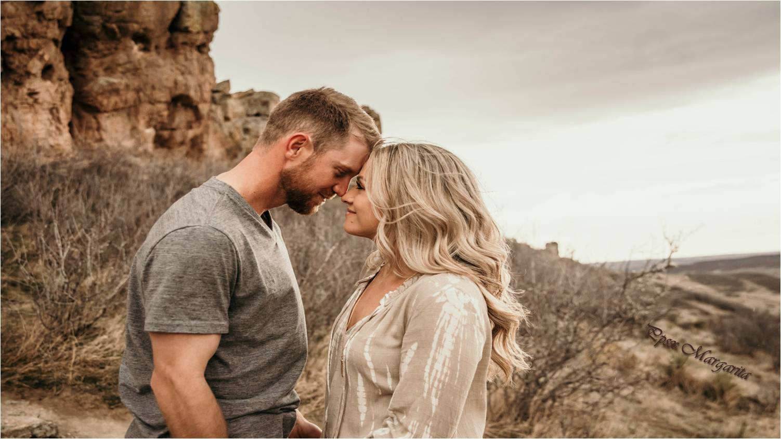
Alguien que te haga sentir que no estás forzando las cosas,
que nada va rápido o lento,
que simplemente va
Ojalá encuentres a quien no tengas que buscar,
ni insistir,

Slide 4
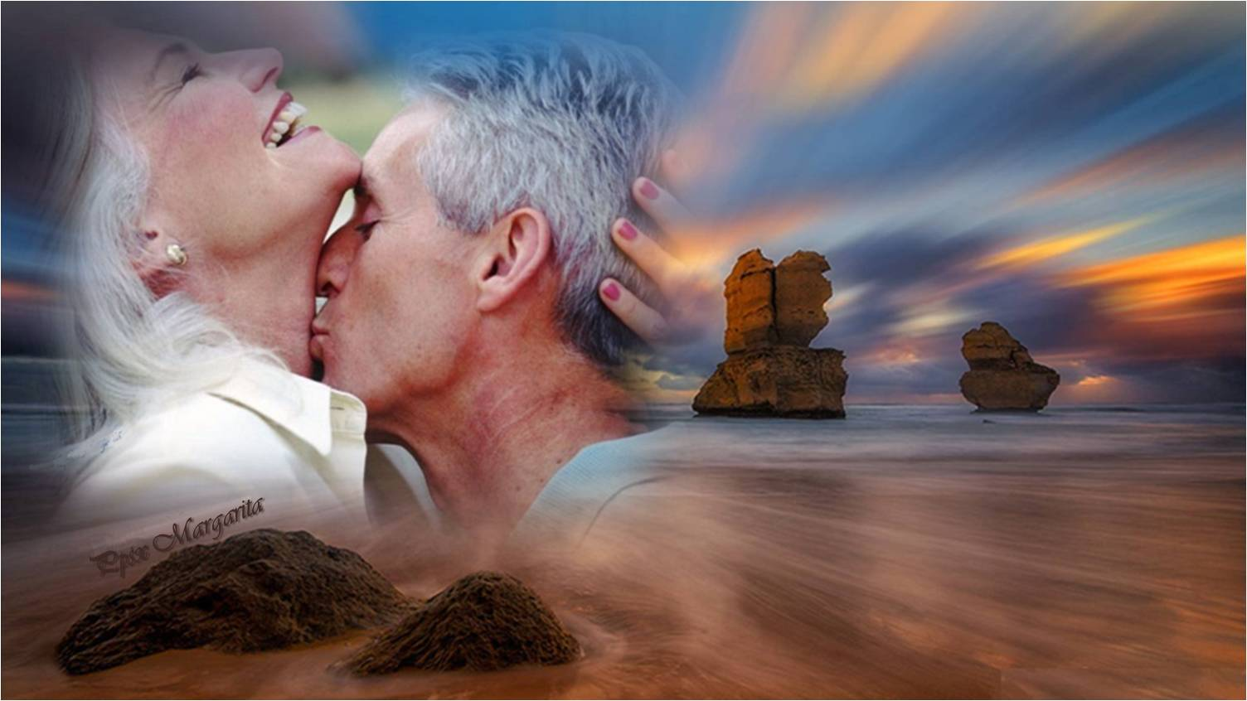
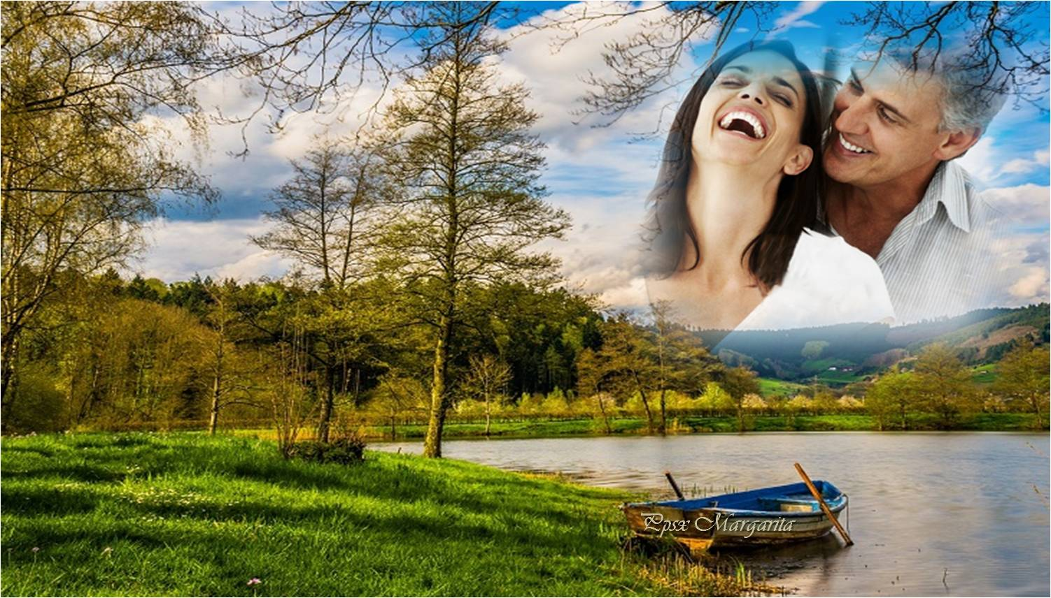
Alguien que siga enamorado de tu risa, de tus canas, de tus arrugas, de tu experiencia, después de años
Que quiera hacerte reír todo el tiempo, que se haga adicto a tu sonrisa,

Slide 5
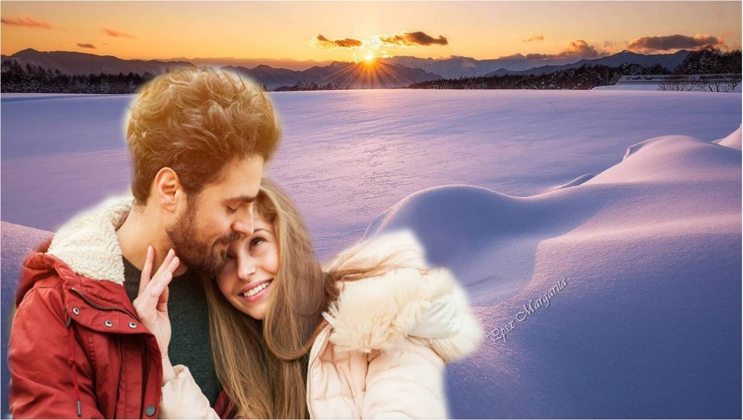
Alguien para quien tu felicidad sea el sol todas las mañanas y el brillo de tus ojos su alimento

Slide 6
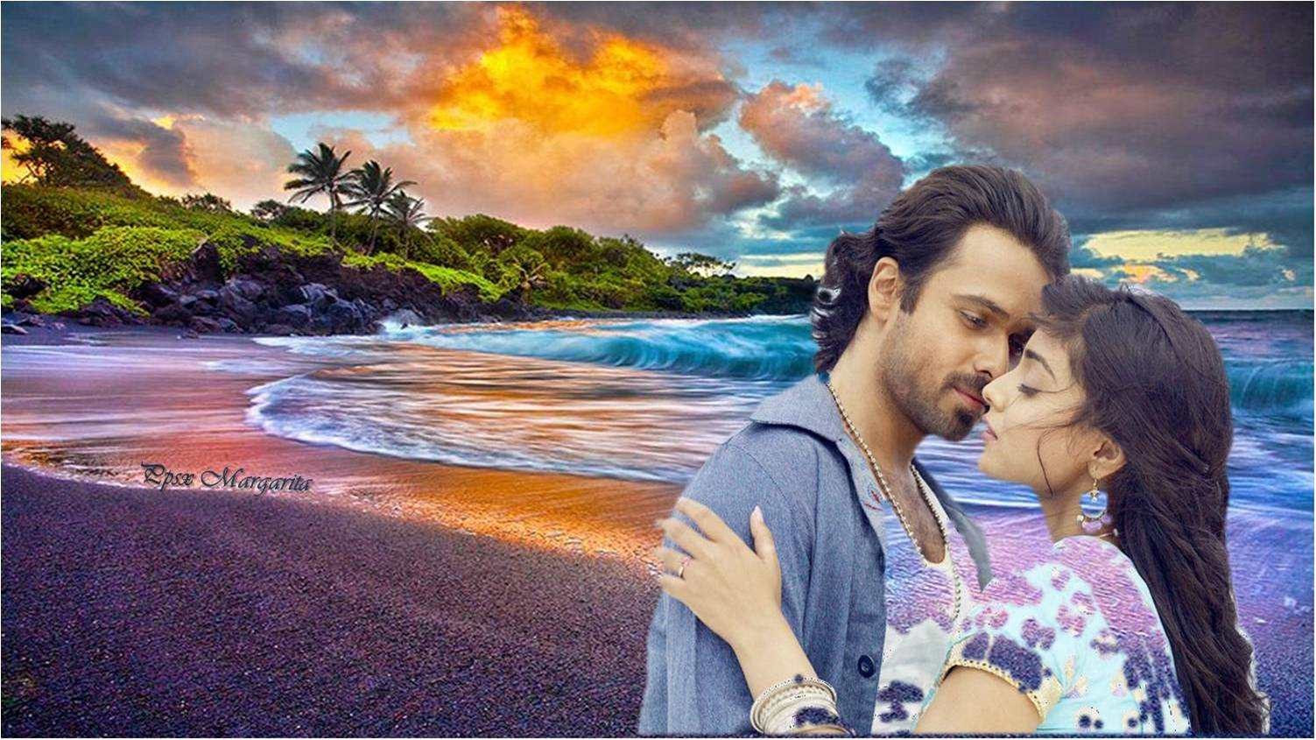
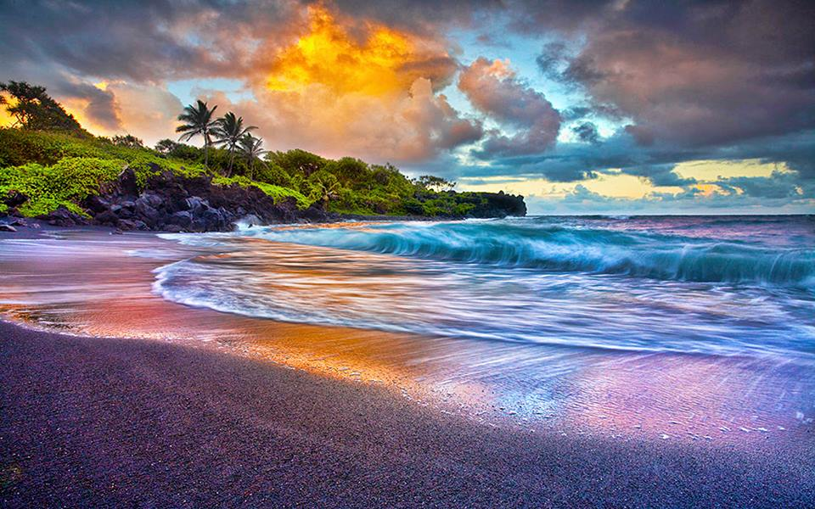

Slide 7
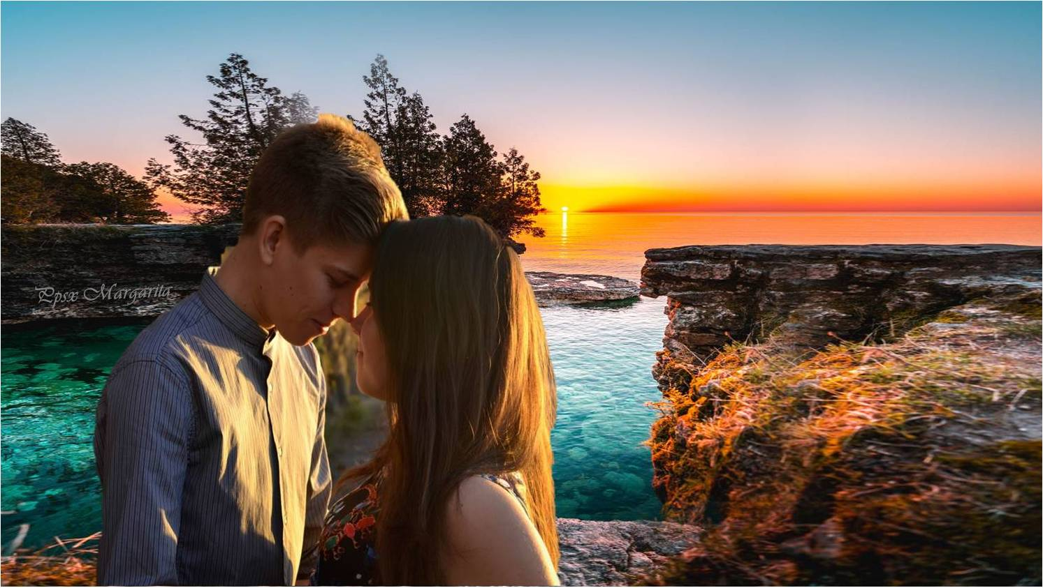
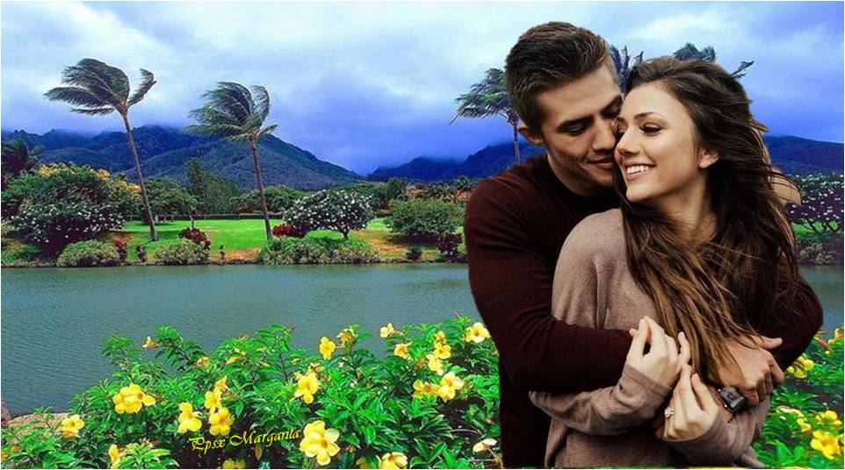
Ojalá encuentres a alguien a quien le vuelva loco cada pequeño detalle en ti,
incluso tus imperfecciones
Y con todo y ellas, te haga sentir como si nada faltara, como si fueras perfecta

Slide 8
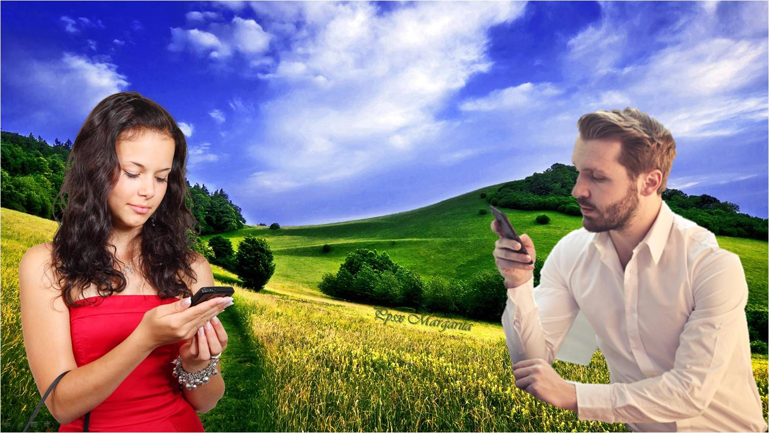
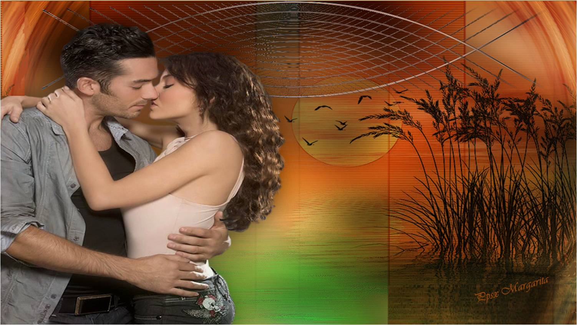
Alguien que responda tus mensajes con atención, que no lleve pretextos
en los bolsillos,
Que le pinte un par de horas extra al día si es que las ocupaciones no le dejan, y te las dedique

Slide 9



Slide 10

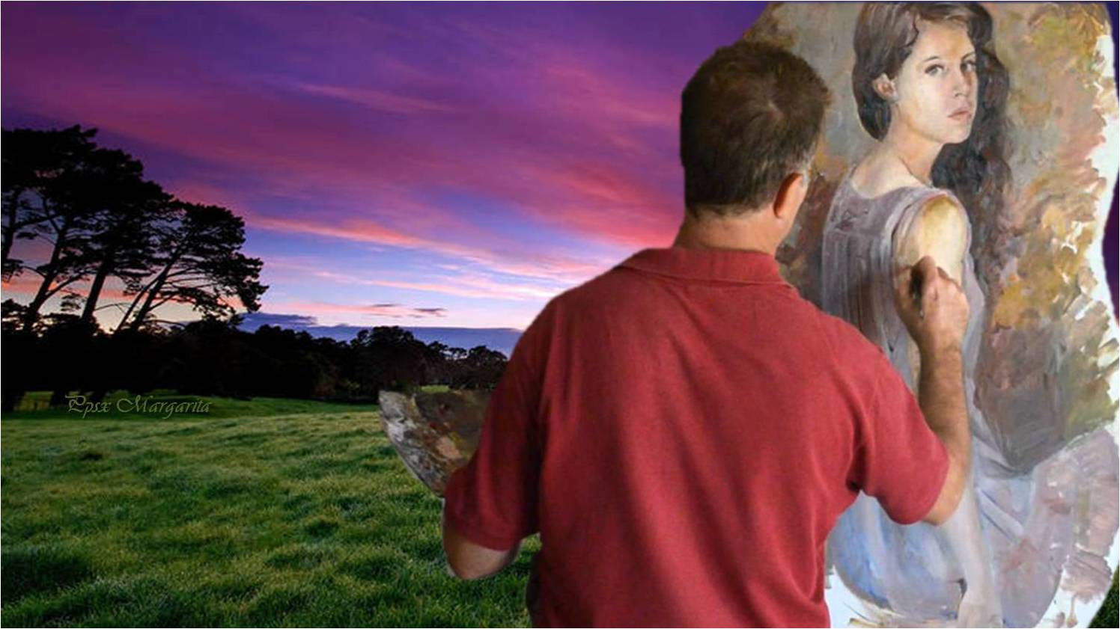
Ojalá encuentres a alguien que pierda la cabeza por ti, que te dibuje, que te escriba, que te cante,
Alguien que no le avergüence bailar contigo para hacer estallar un volcán de mariposas en el estómago

Slide 11
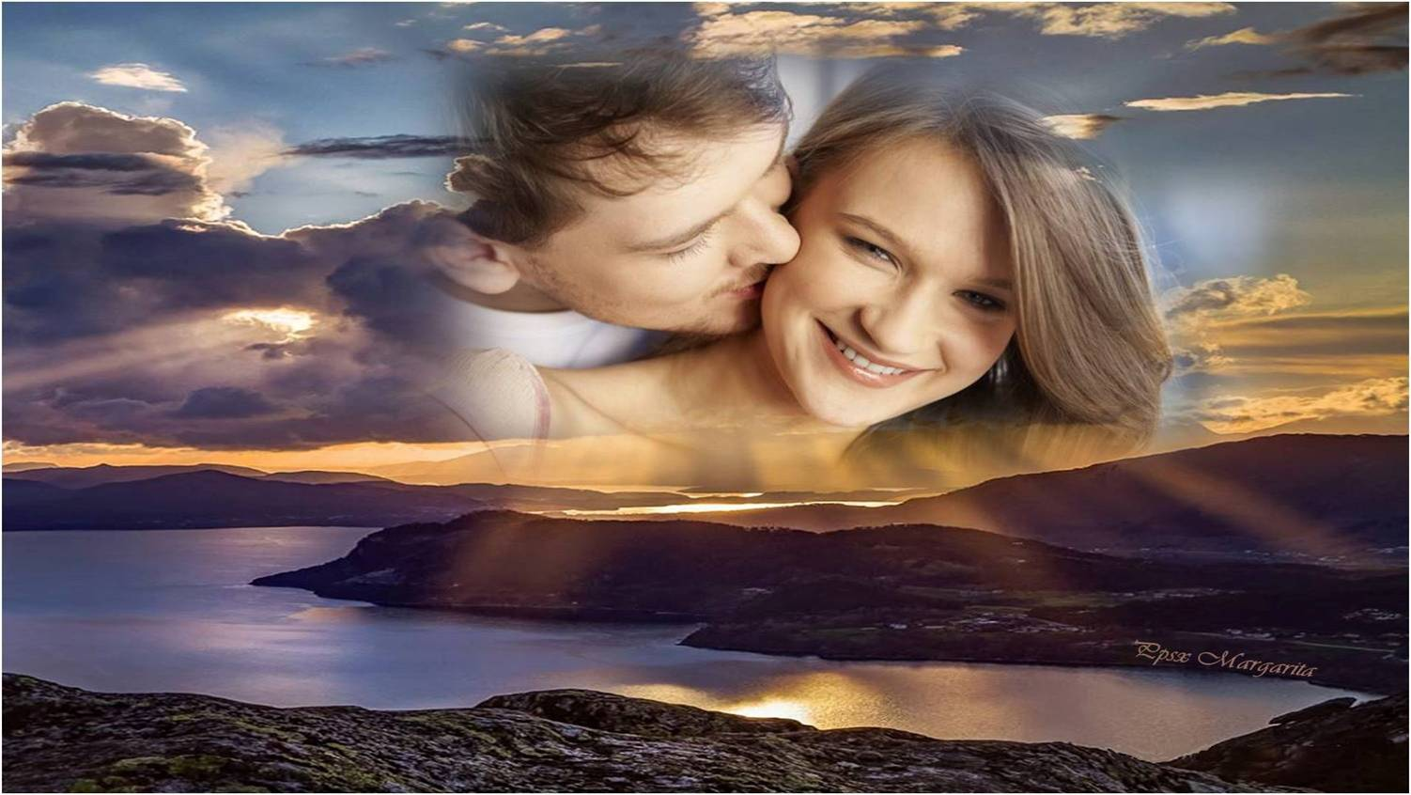
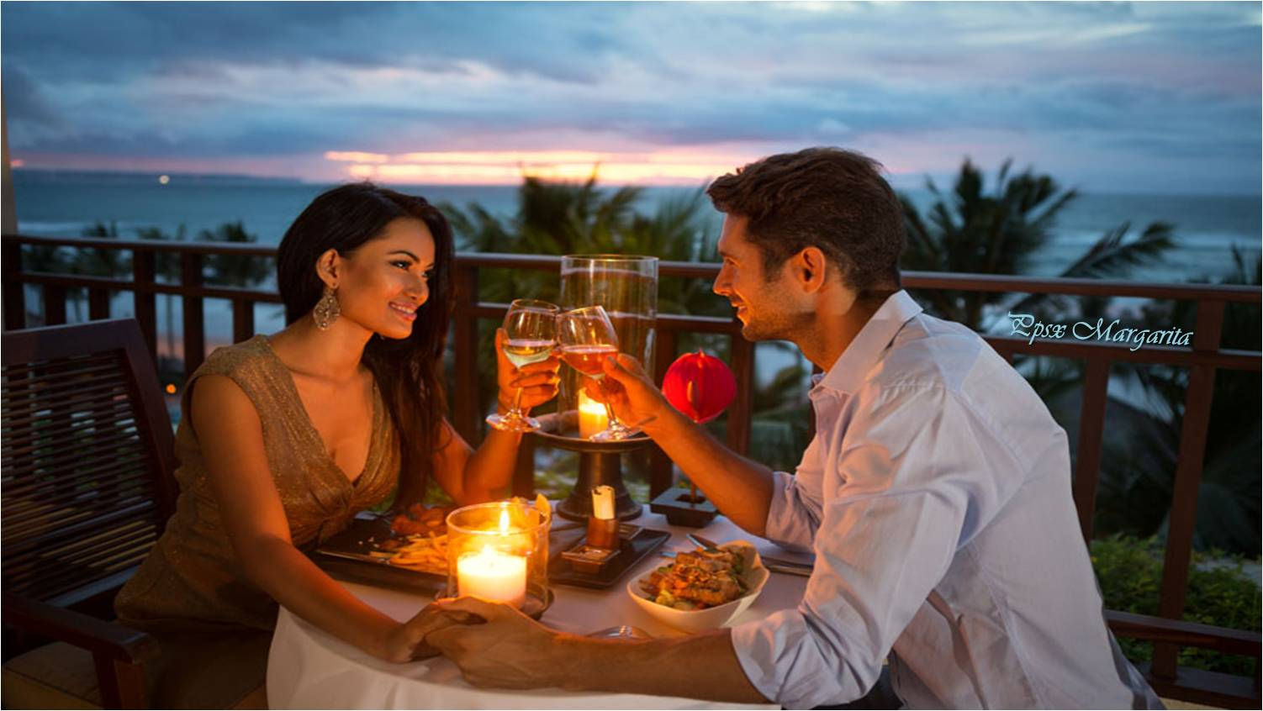
Que te diga un montón de veces al día que te quiere, pero más que eso, que te lo demuestre con sus actos
Alguien que te haga sentir que el romance es un juego de niños,

Slide 12

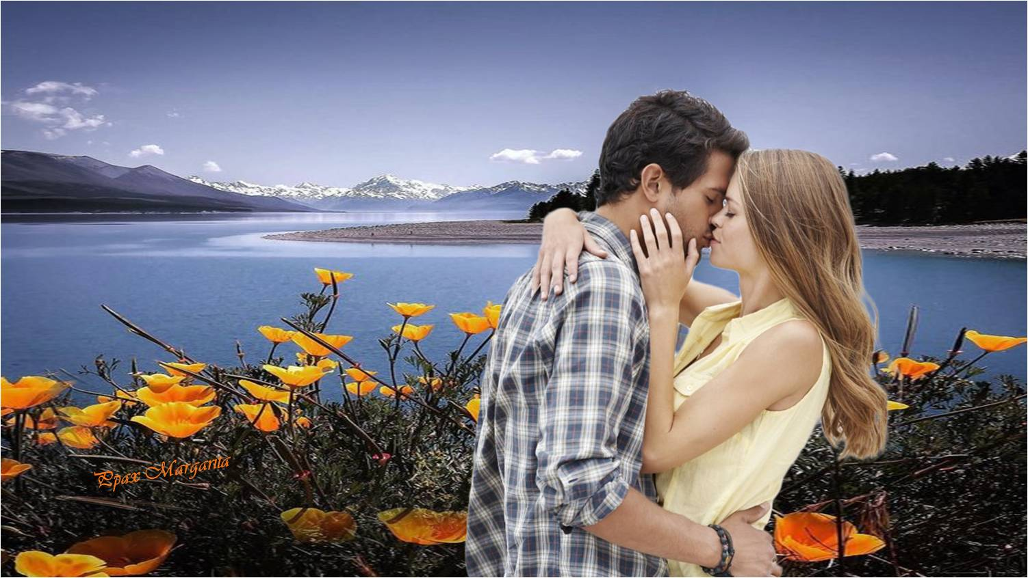

Slide 13
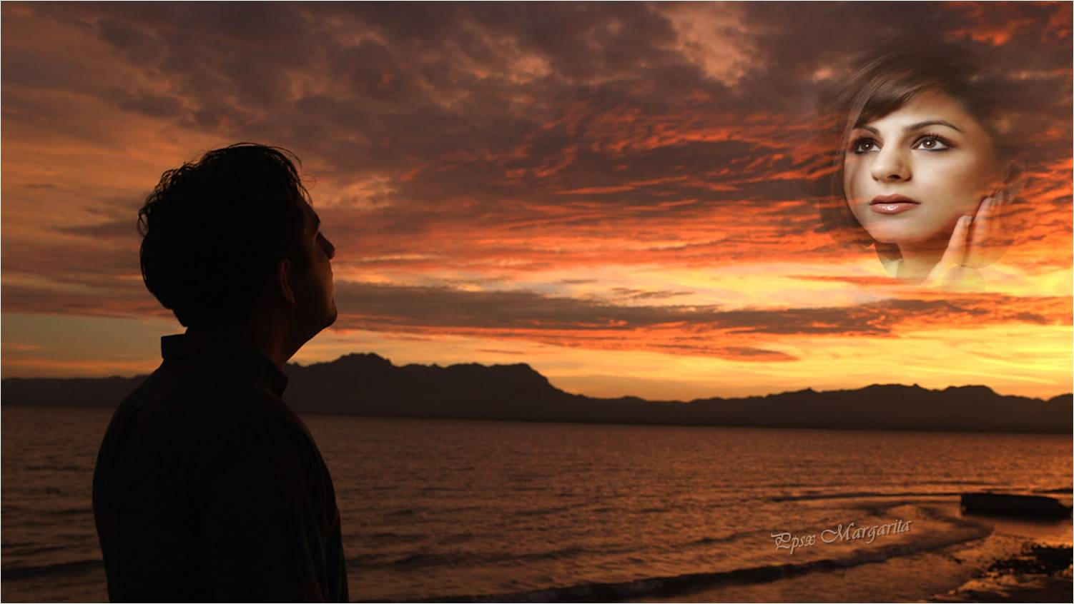
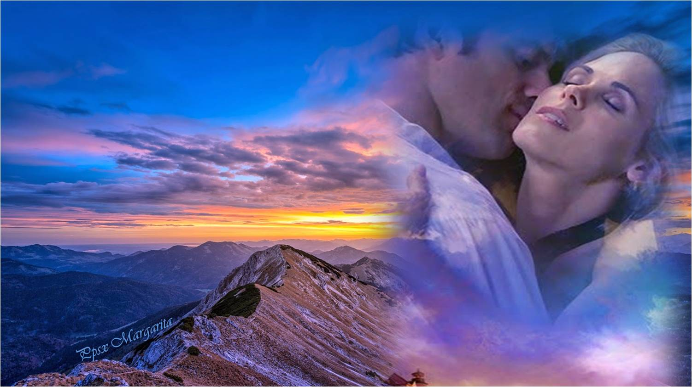
Ojalá encuentres a alguien que te piense a cada instante
Que despierte de madrugada porque tiene miedo que alguien más descubra lo increíble que eres y te pueda perder

Slide 14
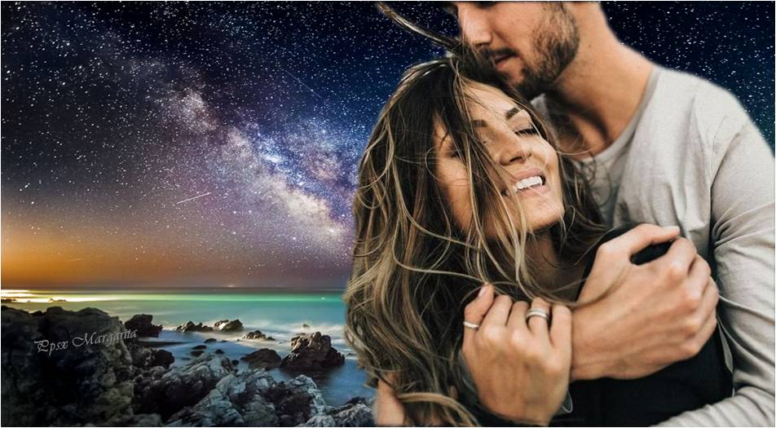
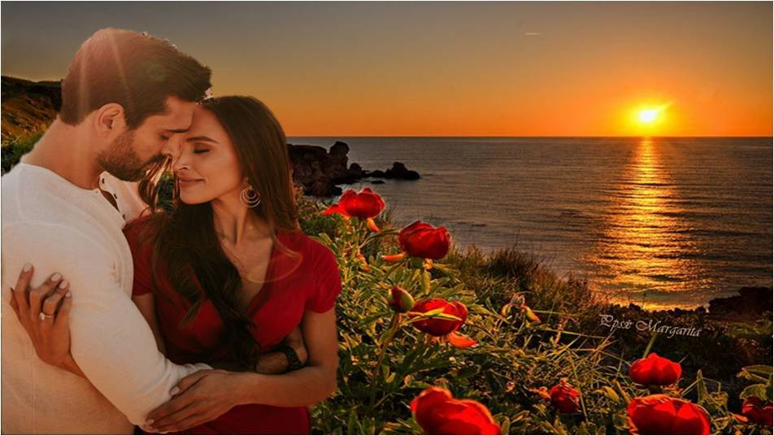
Alguien que te ayude a cerrar tus heridas y te haga sentir que se ha ganado el premio mayor cada vez que te abrace
Alguien que te haga sentir como si jamás te hubieran hecho daño,

Slide 15
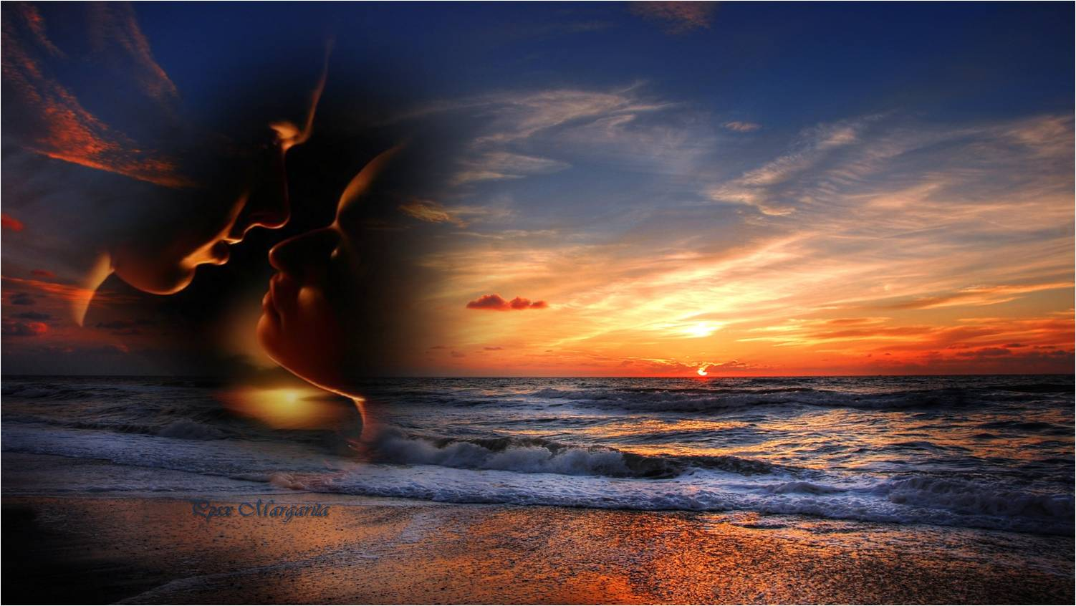
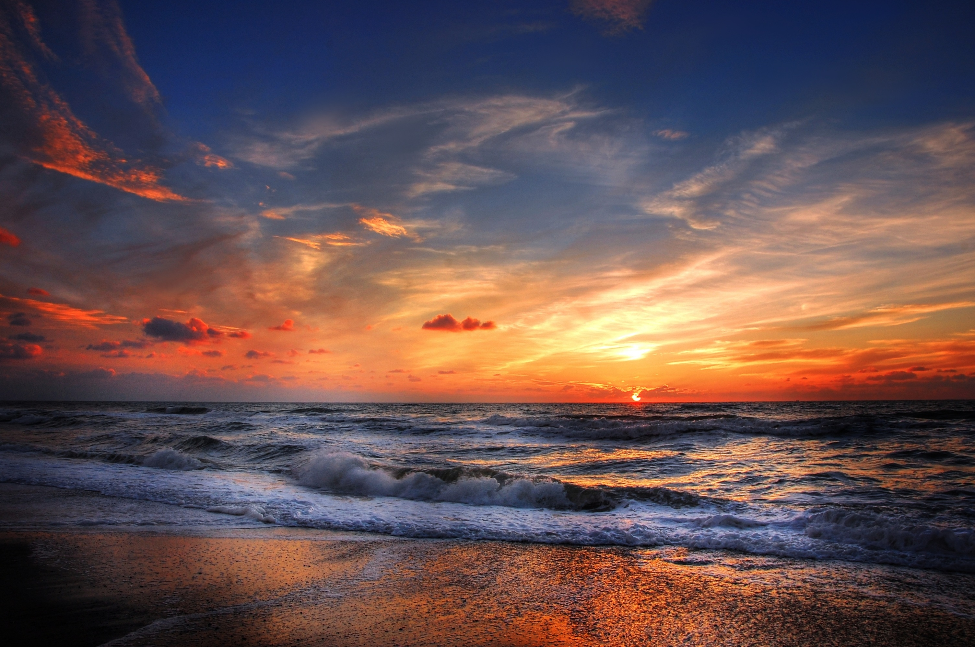

Slide 16
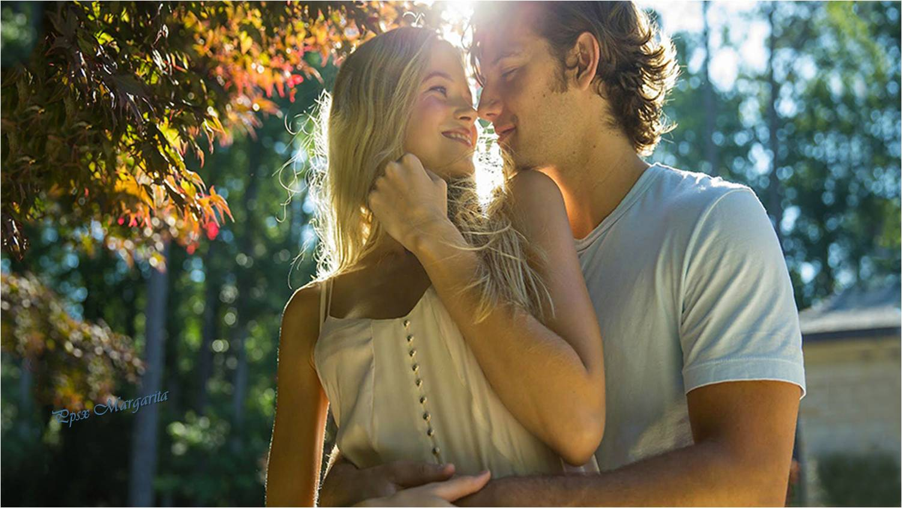
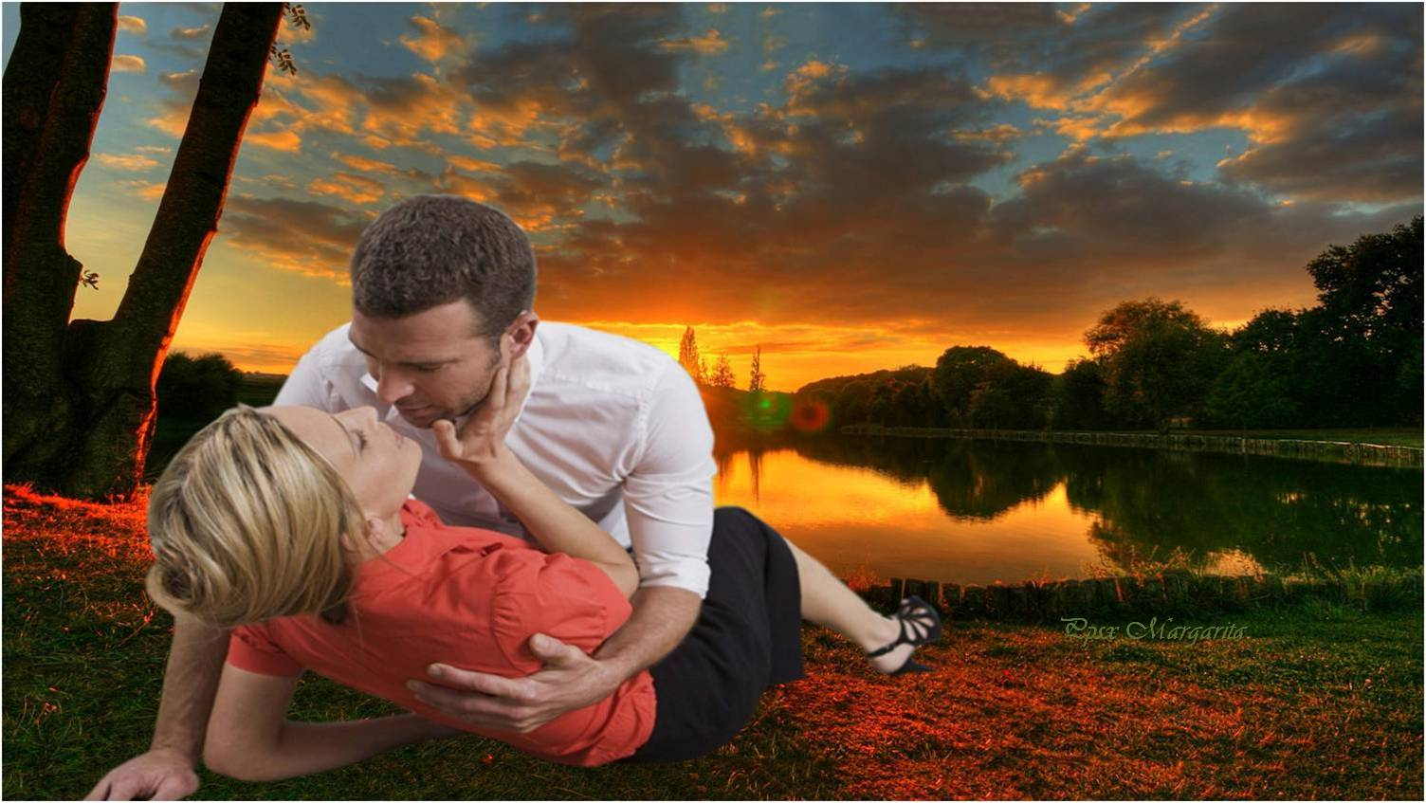
Ojalá encuentres a alguien que nunca quiera perderte,
Que pudiendo elegir a cualquiera y teniendo otras opciones, seas tú su elección cada día.

Slide 17
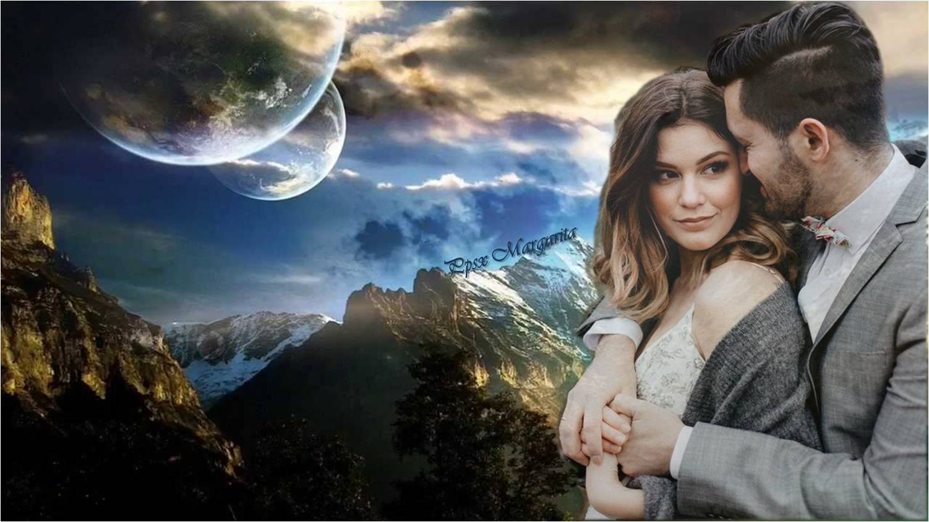

Slide 18

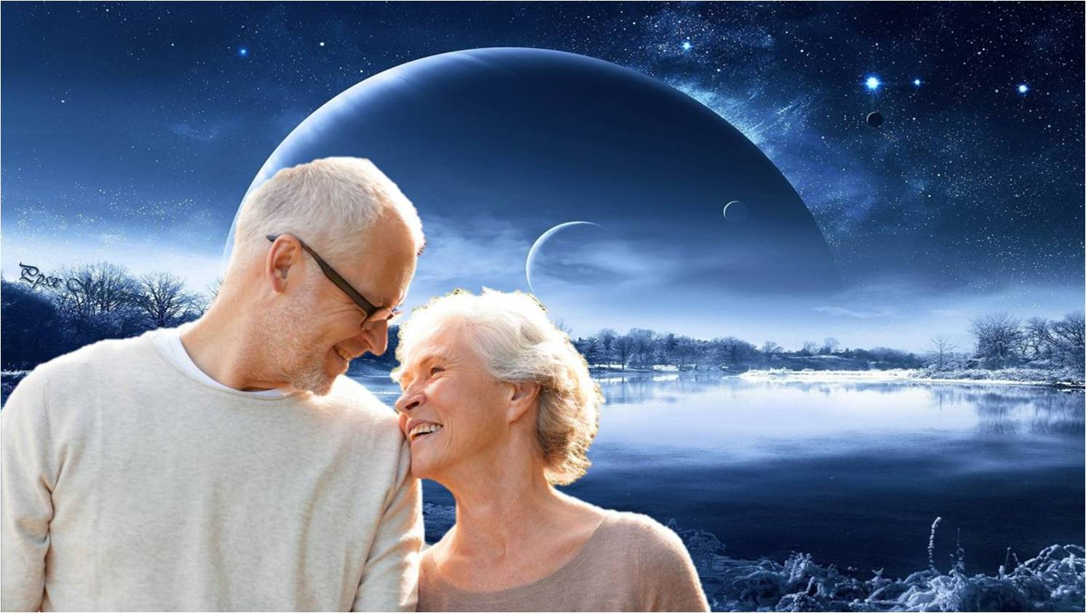
Ojalá y tengas la suerte de encontrar ese gran amor
Que perdure en el tiempo y sea eterno.

Slide 19
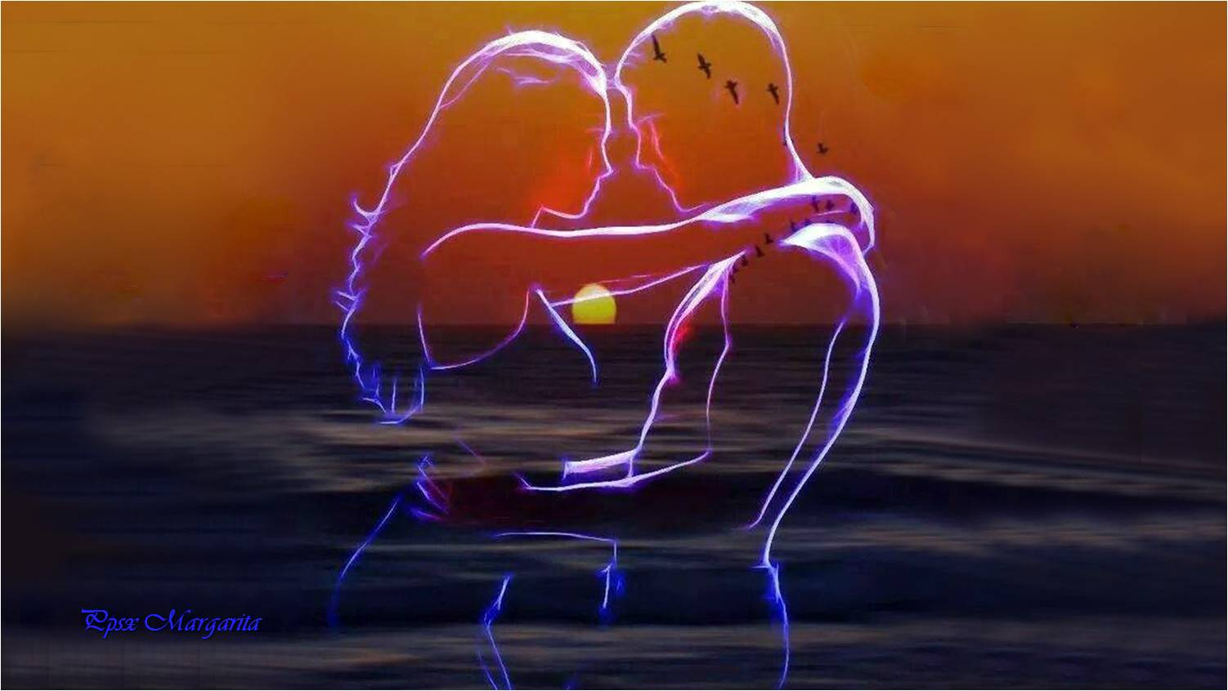

Slide 20





Música: Tan cerca de ti
Francis Goya y Damian Luca
Enero 2020
Margarita

Slide 21









¿Te ha gustado?
Puedes ver más entrando
Aquí
Además puedes recibir powerpoints en tu correo electrónico suscribiéndote aquí:
Esta presentación powerpoint ha sido creada y compartida única y exclusivamente para mispps.com

